Slide 1
Evolutionary Algorithms (EAs)
Dr. Suyanto, S.T., M.Sc.
HP/WA: 0812 845 12345
Intelligence Computing Multimedia (ICM)
Informatics faculty – Telkom University

Slide 2
Optimization Algorithms
1990-an
1970-an
FireflyAlgorithm
Monkey Search
Cuckoo Search
Etc.
Genetika

Slide 3

Swarm, Flock, School, Herd

Slide 4
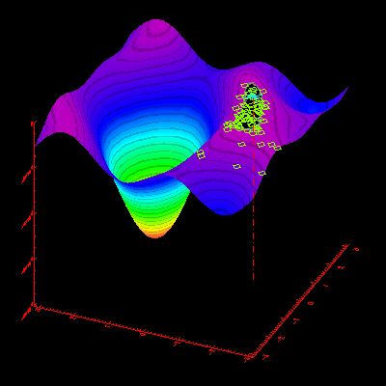
Self Adaptation

Slide 5
Terdapat kriteria tertentu → solusi atau bukan?
Searching
SPECIFIC
Optimization
GENERAL
Fungsi-fungsi objektif → konfigurasinya bagus atau tidak?

Slide 6
Searching: terdapat kriteria tertentu yang menyatakan apakah suatu elemen x_{i} adalah solusi atau bukan.
Optimization: mungkin tidak terdapat kriteria tersebut, melainkan hanya fungsi-fungsi objektif yang menggambarkan bagus atau tidaknya suatu konfigurasi yang diberikan.
Fungsi-fungsi objektif bisa memberikan definisi masalah yang lebih umum → Optimization adalah GENERALISASI dari Searching.

Slide 7
Masalah Searching atau Optimasi?
Navigation System
Travelling Salesman Problem (TSP)
Vehicle Routing Problem (VRP)
University Course Timetabling Problem
Knapsack Problem
Searching
Optimasi
Optimasi
Optimasi
Searching
Masalah searching bisa diselesaikan dengan algoritma
Searching atau Optimasi. Begitu juga sebaliknya.

Slide 8
Apa itu EC?
Evolutionary Computation is an abstraction from the theory of biological evolution that is used to create optimization procedures or methodologies, usually implemented on computers, that are used to solve problems“ [JUL07].

Slide 9
Apa itu EAs?
Evolutionary Algorithms are generic, population-based meta-heuristic optimization algorithms that use biology-inspired mechanisms like mutation, crossover, natural selection and survival of the ﬁttest.
EAs = algoritma2 yang mengimplementasikan abstraksi EC

Slide 10
Skema umum EAs

Slide 11
EAs dengan Steady State Replacement
random
random
random
random

Slide 12
EAs dengan Generational Replacement
random
random
random
random

Slide 13
Yang termasuk EAs:
Genetic Algorithms (GA): binary strings
Evolution Strategies (ES): real-valued vectors
Evolutionary Programming (EP): finite state machines
Genetic Programming (GP): LISP trees
Differential Evolution (DE) → perkembangan ES
Grammatical Evolution (GE) → perkembangan GP

Slide 14
Skema umum EAs

Slide 15
Terminologi

Slide 16
Pengkodean individu → kromosom
Suatu Individu dikodekan ke dalam Kromosom dengan cara yang sesuai.
Empat pengkodean yang umum adalah:
  Biner
  Integer
  Real
  Permutasi

Slide 17
1. Pengkodean Biner
Rentang Nilai: [-1,2]

Slide 18
2. Pengkodean Integer
Rentang Nilai: [-1,2]

Slide 19
3. Pengkodean Real
Rentang Nilai: [-1,2]

Slide 20
4. Pengkodean permutasi

Slide 21
Pendekodean kromosom → individu

Slide 22
1. Pengkodean Biner
Rentang Nilai: [-1,2]

Slide 23
Nilai Fitness
Maksimasi
Minimasi

Slide 24
Seleksi Orangtua
Metode: roulette wheel

Slide 25
Rekombinasi/Crossover

Slide 26
Rekombinasi

Slide 27
Rekombinasi

Slide 28
Mutasi
→ Maksimasi h dimana x₁ & x₂: integer [0,15]

Slide 29
Seleksi Survivor: Steady State

Slide 30
Seleksi Survivor: Generational

Slide 31
Studi kasus 1: Maksimasi Fungsi
x₁, x₂ dalam interval [0, 15]
h = 105, dimana x₁ = 15 dan x₂ = 0

Slide 32
Phenotype → Genotype

Slide 33
Fungsi Fitness: Maksimasi

Slide 34
Generasi 1

Slide 35
Seleksi Ortu: generasi 1
No | Kromosom | Individu (x₁, x₂) | Fitness (7x₁ – 3x₂) | Probabilitas terpilih | Jumlah yang diharapkan di mating pool | Jumlah aktual di mating pool
1 | 11000001 | (12, 1) | 81 | 0,41 | 1,64 | 2
2 | 10010011 | (9, 3) | 54 | 0,27 | 1,08 | 1
3 | 00110000 | (3, 0) | 21 | 0,11 | 0,44 | 1
4 | 10001001 | (8, 5) | 41 | 0,21 | 0,84 | 0
Jumlah Rata-rata Maksimum |  |  | 197 49,25 81 | 1,00 0,24 0,41 | 4,00 1,00 1,64 | 4 1 2

Slide 36
Generasi 1

Slide 37
Rekombinasi Ortu: generasi 1
No | Kromosom orangtua | Posisi titik rekombinasi | Kromosom anak hasil rekombinasi | Individu anak (x₁, x₂) | Fitness (7x₁ – 3x₂)
1 | 11 | 000001 | 2 | 11110000 | (15, 0) | 105
2 | 00 | 110000 | 2 | 00000001 | (0, 1) | -3
3 | 110000 | 01 | 6 | 11000011 | (12, 3) | 75
4 | 100100 | 11 | 6 | 10010001 | (9, 1) | 60
Jumlah Rata-rata Maksimum |  |  |  |  | 244 61 105

Slide 38
Studi kasus 2: Minimasi
Nilai minimum h = ?

Slide 39
Pengkodean Individu → kromosom

Slide 40
Fitness
Jika nilai minimum = 0, nilai maks f = ?

Slide 41
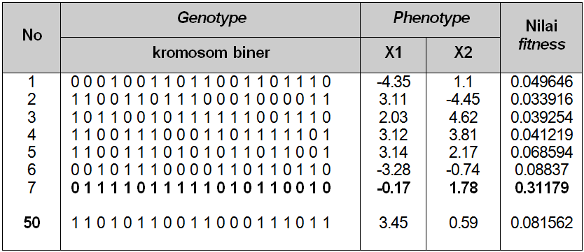
Generasi 1

Slide 42
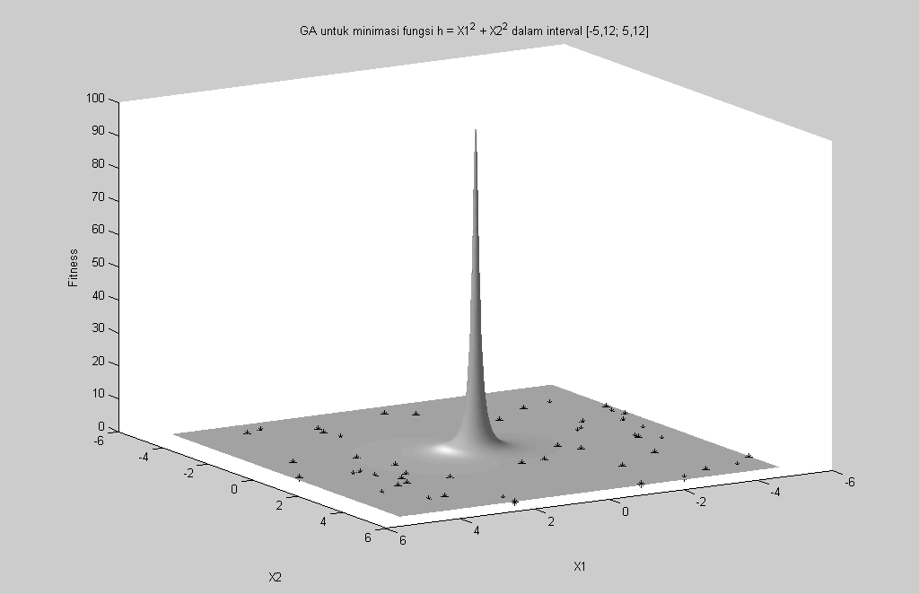
Generasi 1

Slide 43
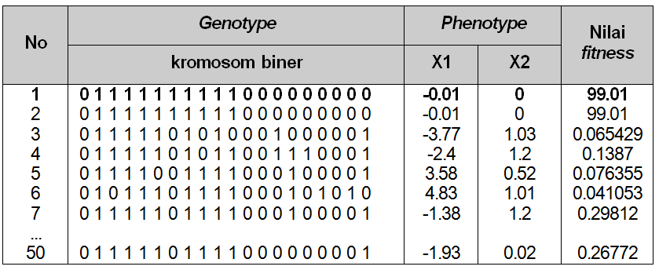
Generasi 10

Slide 44
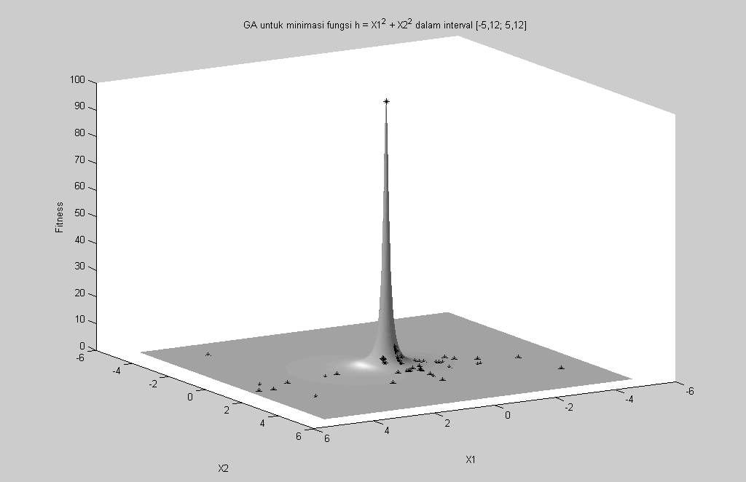
Generasi 10

Slide 45

Generasi 100

Slide 46
Mengapa EAs?
EAs sangat baik untuk permasalahan yang memiliki satu atau lebih ciri-ciri berikut ini:
  Ruang masalah sangat besar, kompleks, dan sulit dipahami;
  Tidak bisa diselesaikan menggunakan metode-metode konvensional;
  Terdapat batasan waktu, misalnya dalam sistem waktu nyata (real time system).
  Solusi yang diharapkan tidak harus paling optimal, tetapi ’bagus’ atau bisa diterima;
  Kurang atau bahkan tidak ada pengetahuan yang memadai untuk merepresentasikan masalah ke dalam ruang pencarian yang lebih sempit;
  Tidak tersedia analisa matematika yang memadai;

Slide 47
Performansi EAs (Goldberg, 1989)

Slide 48
Performansi EAs (Michalewicz, 1996)
EAs 2 EAs 3, dan EAs 4 adalah EAs yang ditambahkan pengetahuan khusus yang memiliki akurasi lebih baik dibandingkan EAs 1 (tanpa pengetahuan).

Slide 49
Kapan EAs digunakan?
Jika kita menghadapi masalah TSP untuk graph asimetris 10 node, apakah kita harus menggunakan EAs? Jawabannya mungkin saja tidak perlu karena ada algoritma lain (misal Dijkstra atau dynamic programming) yang performansinya lebih baik.
Tetapi, jika kita menghadapi masalah TSP untuk graph asimetris 1000 node, apakah kita harus menggunakan EAs? Jawabannya mungkin “ya” karena algoritma lain membutuhkan waktu yang sangat lama.

Slide 50
Kesimpulan
EAs adalah algoritma-algoritma yang mengimplementasikan abstraksi EC
Terdapat dua variasi survivor selection atau replacement scheme , yaitu Steady State dan Generational Replacement.

Slide 51
Kesimpulan
Jika pengetahuan yang ditambahkan semakin banyak, maka EAs akan memiliki performansi yang baik untuk berbagai masalah.
Teori terbaru menyatakan bahwa “menemukan suatu algoritma yang bisa digunakan untuk semua masalah adalah mustahil”.

Slide 52
Daftar Pustaka
[THO96] Thomas Bäck. 1996, “Evolutionary Algorithms in Theory and Practice: Evolution Strategies, Evolutionary Programming, Genetic Algorithms”, Oxford University Press, ISBN: 0195099710, January 1996.
[THO97] Thomas Bäck, David B. Fogel, and Zbigniew Michalewicz, editors, 1997, “Handbook of Evolutionary Computation”, Computational Intelligence Library. Oxford University Press in cooperation with the Institute of Physics Publishing, Bristol, New York, ringbound edition, ISBN: 0750303921, April 1997.
[SUY08] Suyanto, 2008, Evolutionary Computation: Komputasi Berbasis “Evolusi” dan “Genetika”, penerbit Informatika Bandung.
[JUL07] Julie Leung, Keith Kern, Jeremy Dawson, 2007, “Genetic Algorithms and Evolution Strategies“, presentation slides.

